Slide 1

Собрался на врачебную практику?
Сначала пройди инструктаж!

Slide 2
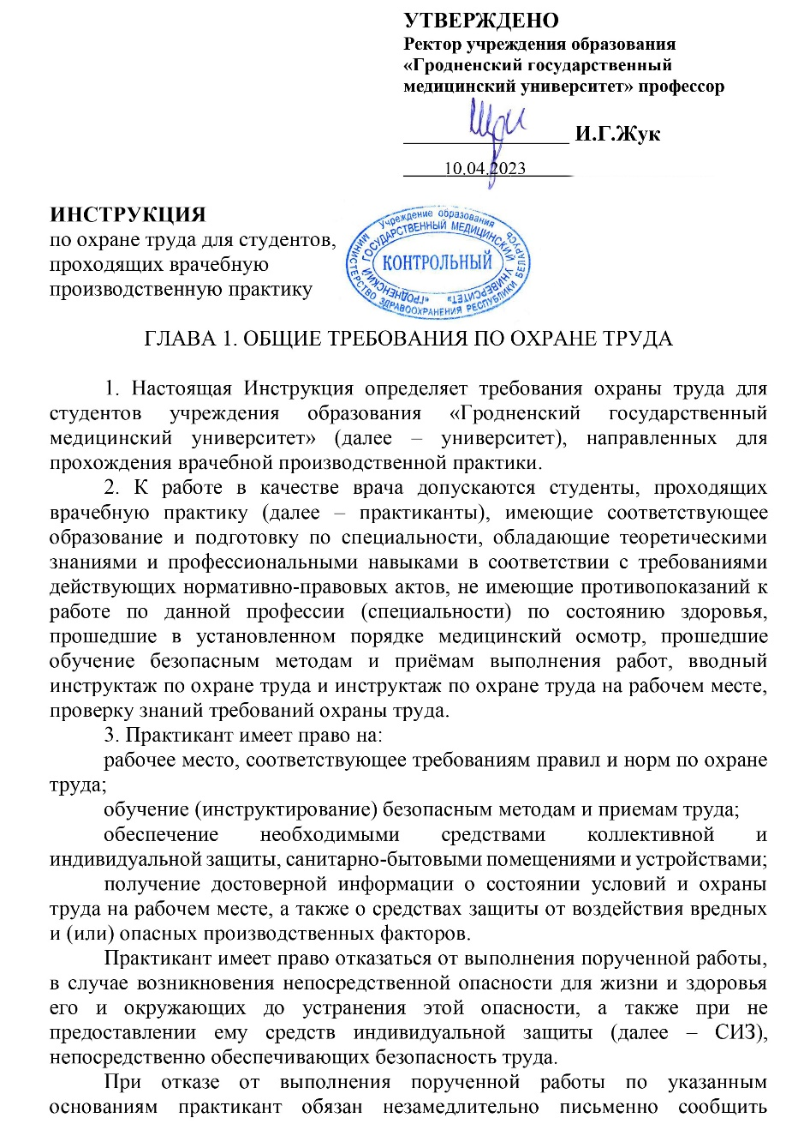
Изучи
инструкцию
по охране труда, размещенную на сайте университета в разделе «Практика»

Slide 3


К практике допускаются лица:
в возрасте не моложе 18 лет;
имеющие соответствующее
образование и подготовку;
прошедшие медицинский осмотр и
не имеющие противопоказаний по
состоянию здоровья;

Slide 4


Прошедшие
вводный
инструктаж
Прошедшие первичный инструктаж на рабочем месте

Slide 5
В период прохождения практики, студент имеет право:
рабочее место, соответствующее требованиям охраны труда;
обучение безопасным методам и приемам труда;
обеспечение необходимыми средствами защиты;
получение достоверной информации о состоянии условий и охраны труда на рабочем месте, а также о наличии на рабочем месте вредных и (или) опасных производственных факторов, средствах защиты от их воздействия.

Slide 6

В период прохождения практики, студент имеет право:
отказаться от выполнения порученной работы, в случае возникновения непосредственной опасности для жизни и здоровья его и окружающих до устранения этой опасности, а также при не предоставлении ему СИЗ, непосредственно обеспечивающих безопасность труда.
При отказе от выполнения порученной работы по указанным основаниям необходимо письменно сообщить непосредственному руководителю о мотивах такого отказа, при этом выполнять другую порученную работу.

Slide 7
В период прохождения практики, студент обязан:
соблюдать требования по охране труда, а также правила поведения на территории медицинских учреждений;
знать основные опасные факторы, которые могут возникнуть при прохождении практики, а также меры предотвращения и защиты от них;
использовать и правильно применять средства индивидуальной и коллективной защиты;

Slide 8
В период прохождения практики, студент обязан:
заботиться о личной безопасности и личном здоровье, а также о безопасности окружающих в процессе выполнения работ либо во время нахождения на территории организации;
знать и выполнять требования пожарной безопасности, порядок действий при возникновении пожара;
немедленно сообщать руководителю о любой ситуации, угрожающей жизни или здоровью окружающих, несчастном случае.

Slide 9


Недопустимо находиться на рабочем месте в состоянии алкогольного опьянения либо в состоянии, вызванном употреблением наркотических веществ, психотропных или токсических веществ, а также распивать спиртные напитки, употреблять наркотические средства, психотропные или токсические вещества на рабочем месте или в рабочее время.

Slide 10



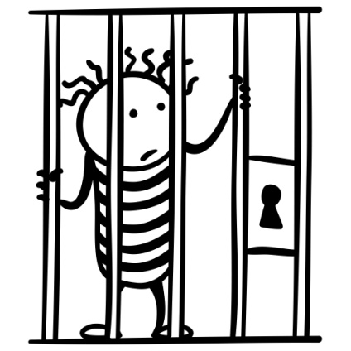
ОТВЕТСТВЕННОСТЬ за нарушение требований охраны труда
Дисциплинарная
(замечание, выговор, увольнение)
Материальная
(возмещение ущерба)
Административная
(предупреждение, штраф 0,1-30 БВ)
Уголовная
(штраф, лишение свободы 2-7 лет)

Slide 11

Перед началом работы следует:
надеть санитарную одежду,
которая должна быть чистой и
не стеснять движений.
Не разрешается закалывать
спецодежду иголками, хранить
в карманах булавки, стеклянные
и острые предметы.
осмотреть и привести в порядок рабочее место. Убрать лишние предметы, которые могут помешать выполнению работ или создадут дополнительную опасность.

Slide 12
Если обнаружены какие-то неисправности или нарушения
Сообщить об этом непосредственному или вышестоящему руководителю.
Не устранять самостоятельно нарушения, связанные с ремонтом и наладкой оборудования. Ремонт оборудования производится только специалистами.
До устранения неполадок к работе не приступать.

Slide 13

Руки
На руках не должно быть украшений (колец, браслетов)
Ногти должны быть коротко острижены
Все повреждения должны быть закрыты пластырем или напальчником

Slide 14

ВО ВРЕМЯ РАБОТЫ:
После каждой манипуляции с больными, соприкосновения с их выделениями, загрязненным бельем или посудой необходимо вымыть руки теплой водой с мылом, а при
необходимости –
обработать их
дезинфицирующим
раствором.

Slide 15
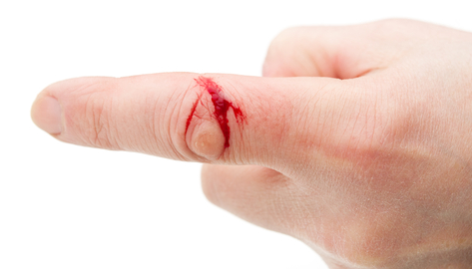
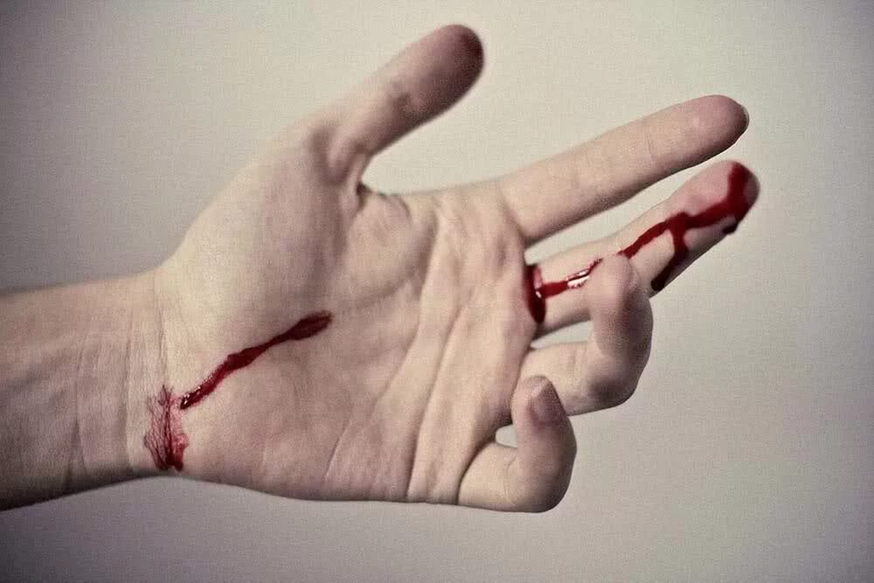
  При наличии на руках порезов,
  ссадин и др. повреждений кожи, а
  также при работе, связанной с
  возможностью загрязнения рук мокротой или др.выделениями больного, надевать резиновые перчатки. После работы перчатки подлежат обеззараживанию.
  При попадании биологического материала на кожу следует промыть кожу
  водой с мылом и обработать
  70% спиртом.

Slide 16
ВО ВРЕМЯ РАБОТЫ:
необходимо выполнять только порученную работу, безопасные методы выполнения которой известны;
запрещается отвлекаться на посторонние дела и разговоры;
не допускать нахождение в палате, операционном блоке посторонних лиц;
следует применять только исправное медицинское оборудование и применять его по назначению;
запрещается выполнение работ без использования СИЗ, в неправильно надетых или поврежденных СИЗ.

Slide 17
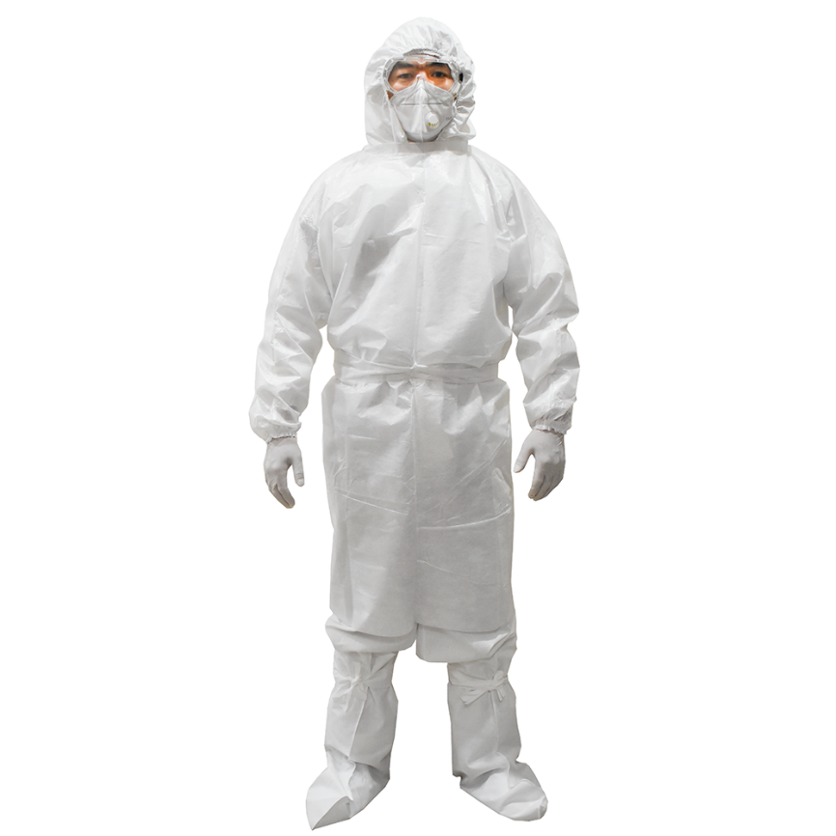


СРЕДСТВА ИНДИВИДУАЛЬНОЙ ЗАЩИТЫ
Никогда не следует пренебрегать средствами индивидуальной защиты (СИЗ).
Необходимо надевать СИЗ соответствующие виду работ.

Slide 18
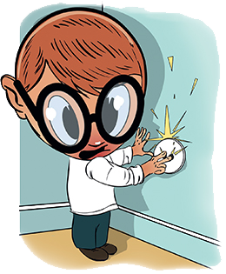
Требования электробезопасности
не вставлять в розетку посторонние
предметы;
не перегибать провода;
не вешать что-либо
на электропровода;
не переносить
включенные
электроприборы;
не включать электроприборы
мокрыми руками;

Slide 19
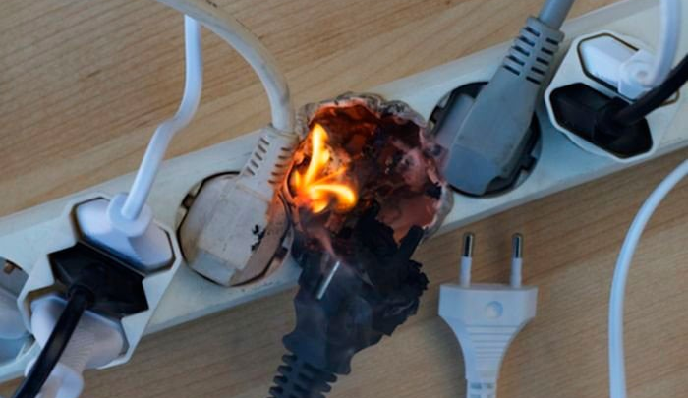
Требования электробезопасности
не использовать поврежденные вилки и
розетки;
не оставлять электроприборы без присмотра;
не дёргать шнур, пытаясь отключить аппарат из сети;
не включать большое количество
электроприборов в
одну розетку через
тройники и удлинители.

Slide 20

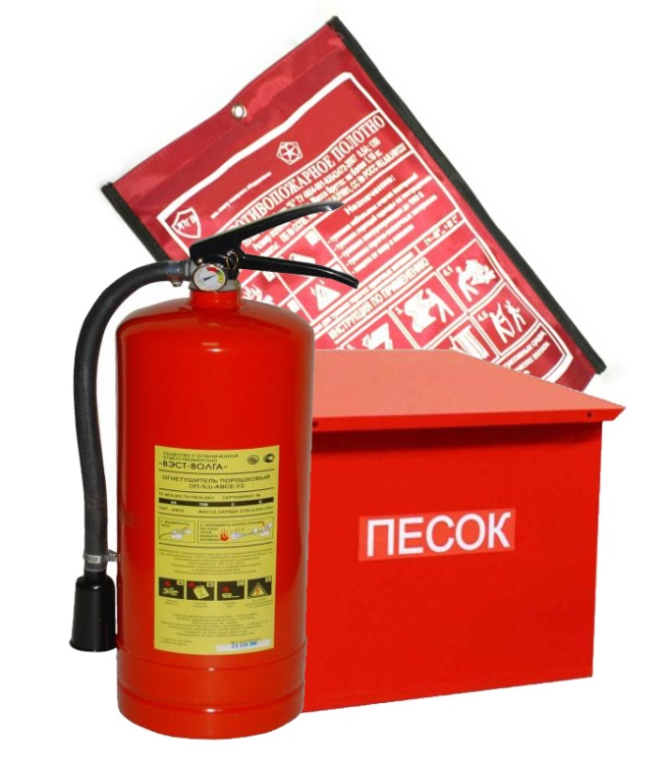
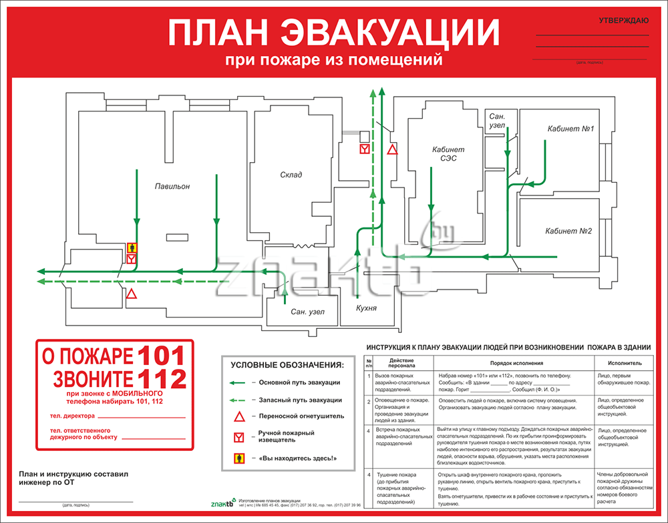
Требования пожарной безопасности
ИЗУЧИТЬ:
план эвакуации
расположение запасных выходов
расположение средств пожаротушения

Slide 21
Требования пожарной безопасности
ЗАПРЕЩАЕТСЯ:
курить в помещениях учреждения здравоохранения и на его территории;
пользоваться неисправными электроприборами;
использовать электрообогреватели с открытой спиралью;
хранить в неустановленных местах легковоспламеняющиеся вещества;
разводить открытый огонь в здании и на территории.

Slide 22



При возникновении пожара:
вызвать пожарную аварийно-
спасательную службу;
оповестить руководителя;
принять участие в эвакуации людей;
при необходимости приступить
к тушению пожара

Slide 23
Аварийные ситуации
При возникновении в рабочей зоне опасных
условий труда:
запаха дыма и гари;
повышенного выделения тепла от оборудования;
повышенного уровня шума при его работе;
неисправности заземления, прекращении подачи электроэнергии;
возгорании материалов и оборудования,
появлении запаха газа и т.п.
следует немедленно прекратить работу, выключить оборудование, сообщить о происшедшем непосредственному руководителю.

Slide 24
При несчастном случае (травме):
прекратить воздействие травмирующего фактора;
оценить состояние пострадавшего, оказать первую помощь, вызвать бригаду скорой медицинской помощи;
сообщить о происшедшем своему руководителю или другому должностному лицу;
если несчастный случай произошёл с самим практикантом, он должен по возможности позвать на помощь, сообщить об несчастном случае непосредственному руководителю или попросить сделать это кого-либо из окружающих;
при авариях и несчастных случаях на производстве необходимо обеспечить до начала расследования сохранность обстановки, если это не представляет опасности для жизни и здоровья людей и не приведёт к аварии.

Slide 25
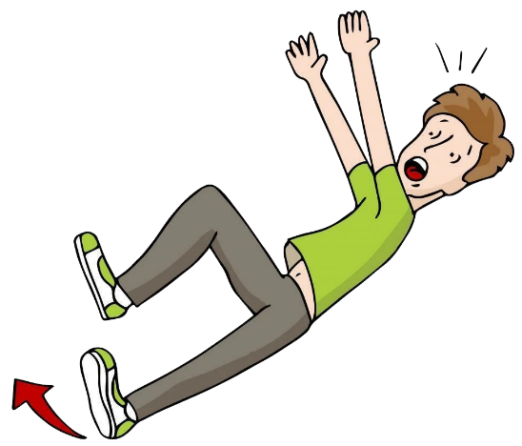


НЕСЧАСТНЫЕ СЛУЧАИ
И ИХ ПРИЧИНЫ
Падение при передвижении – неровная
(поврежденная, скользкая) поверхность,
неподходящая обувь, личная неосторожность.
Дорожно-транспортное происшествие
(авария транспорта, наезд на пешехода) –
нарушение ПДД, невнимательность.
Противоправные действия третьих лиц –
агрессия и (или) состояние опьянения
пациентов, их родственников.

Slide 26
Соблюдая эти
простые правила
вы избежите попадания
в аварийные ситуации
и сохраните свое
ЗДОРОВЬЕ

Slide 27


